Slide 1

CS1033 Assignment 1 Slide Show (Group 1)

Slide 2

2/104
Notes:
zbalaj_poster.jpg

Slide 3

3/104
Notes:
ycui292_poster.jpg

Slide 4

4/104
Notes:
ycao525_poster.jpg

Slide 5

5/104
Notes:
yalkatte_poster.jpg

Slide 6

6/104
Notes:
wchoi88_poster.jpg

Slide 7
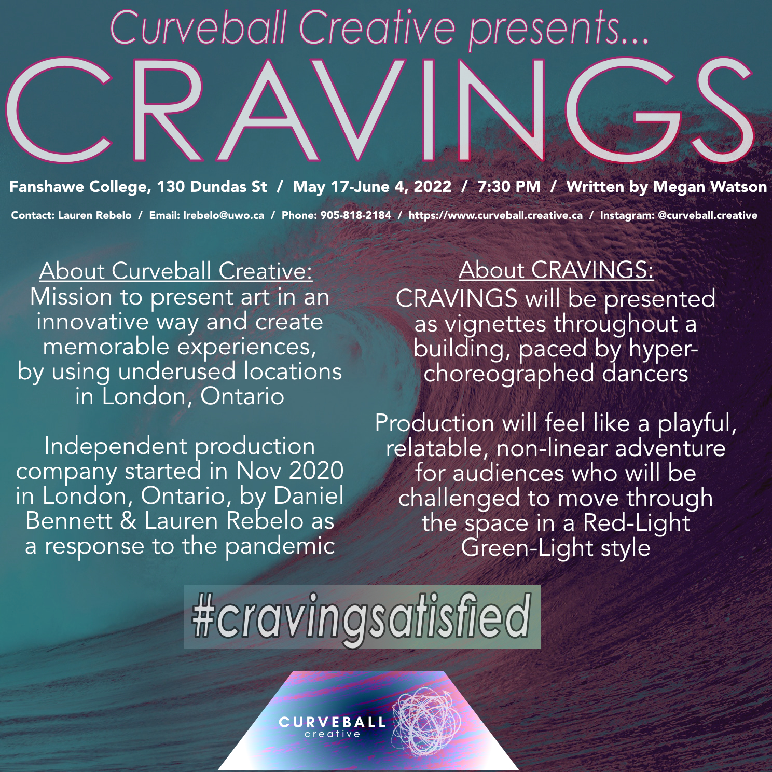
7/104
Notes:
wblaha_poster.jpg

Slide 8

8/104
Notes:
vdanthur_poster.jpg

Slide 9
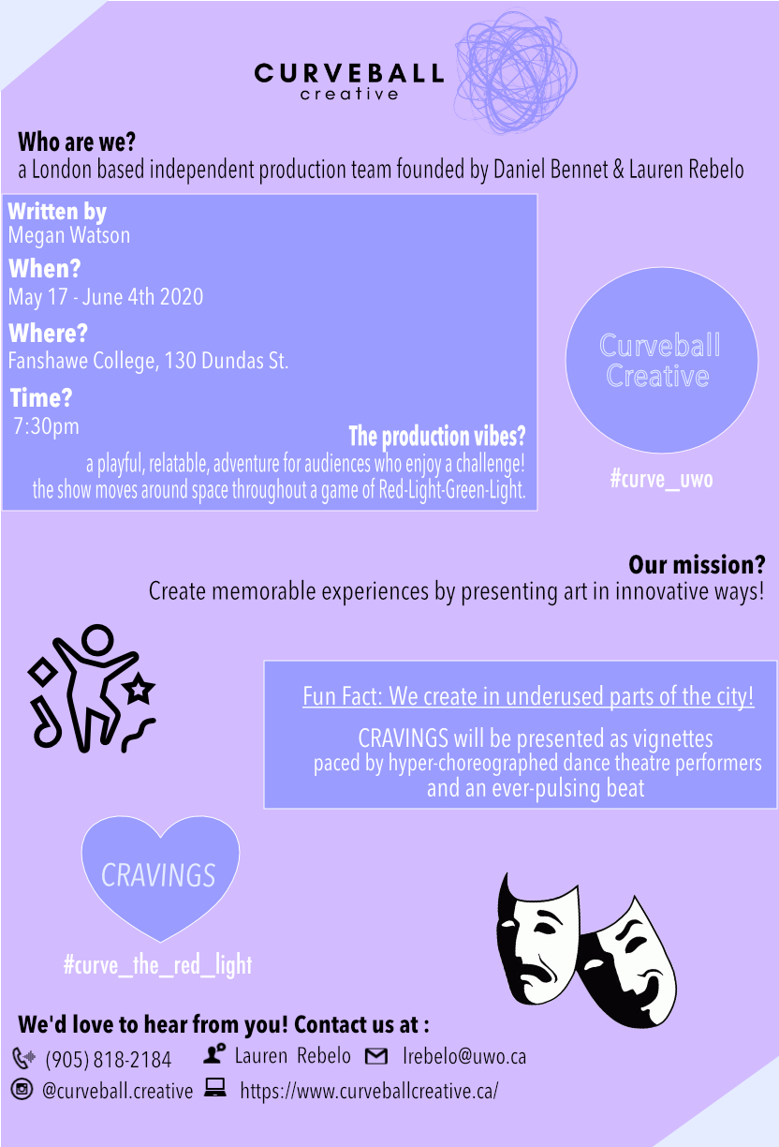
9/104
Notes:
vborgesf_poster.jpg

Slide 10
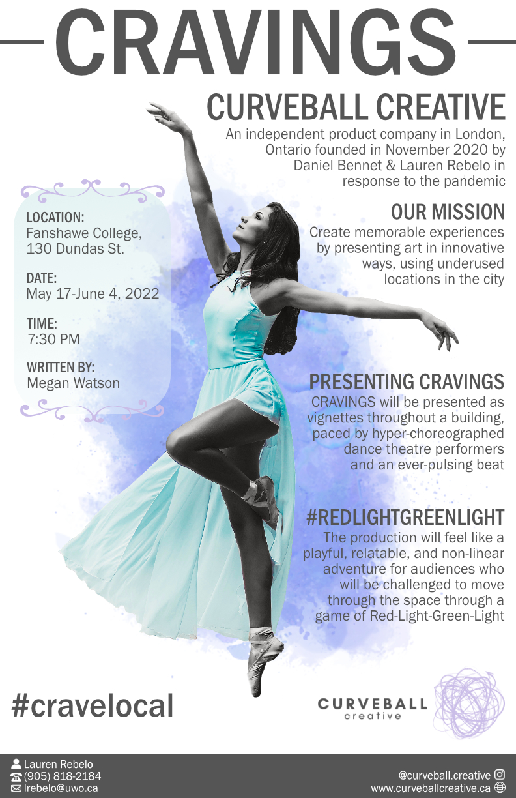
10/104
Notes:
tdao22_poster.jpg

Slide 11

11/104
Notes:
tcoltson_poster.jpg

Slide 12

12/104
Notes:
tbabber_poster.jpg

Slide 13

13/104
Notes:
scoomb_poster.jpg

Slide 14

14/104
Notes:
sche459_poster.jpg

Slide 15
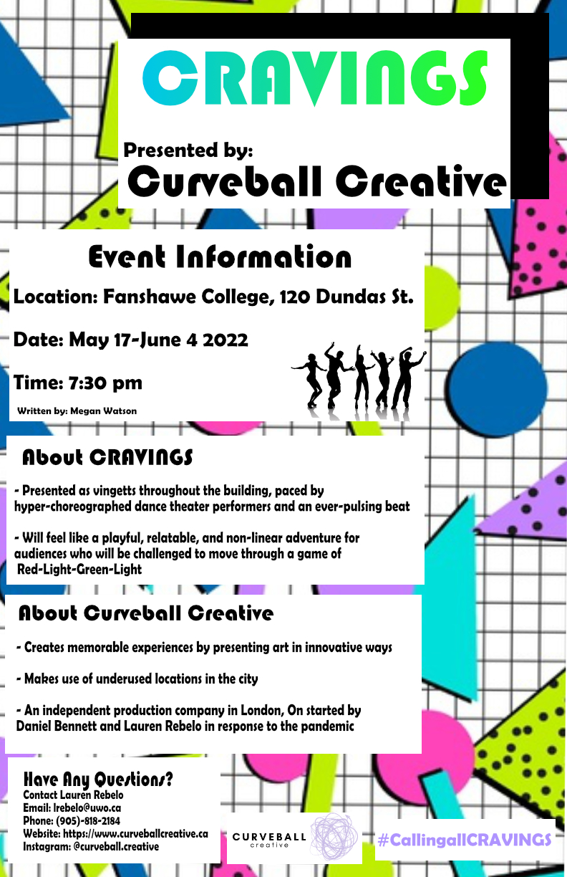
15/104
Notes:
sbutle42_poster.jpg

Slide 16

16/104
Notes:
sbalaku7_poster.jpg

Slide 17

17/104
Notes:
salkhiam_poster.jpg

Slide 18

18/104
Notes:
sai22_poster.jpg

Slide 19
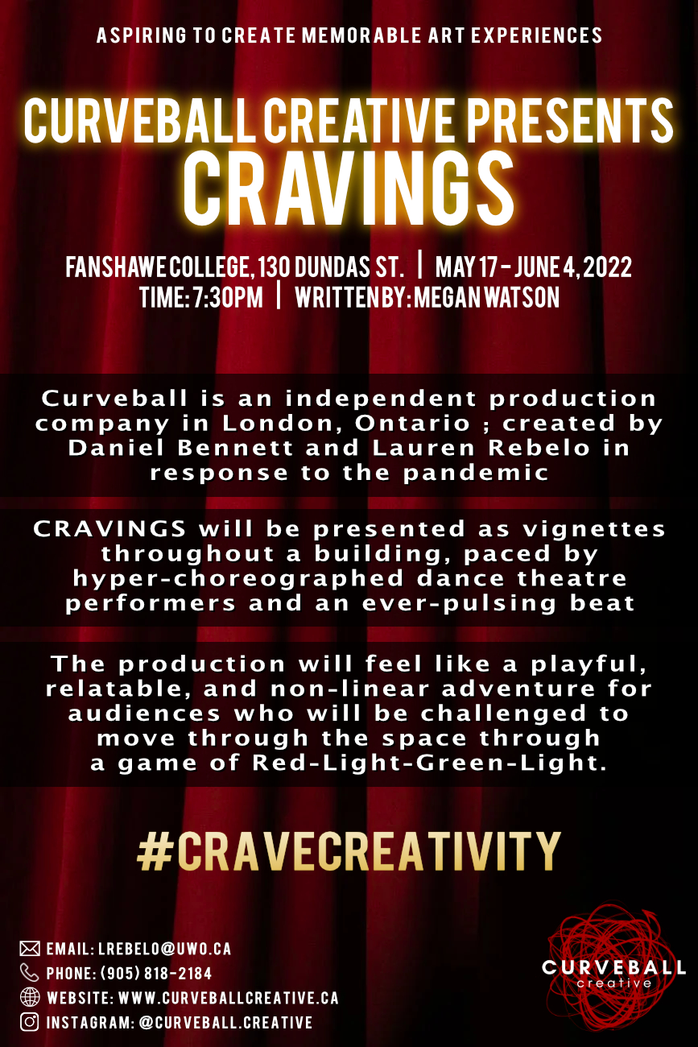
19/104
Notes:
sahme489_poster.jpg

Slide 20
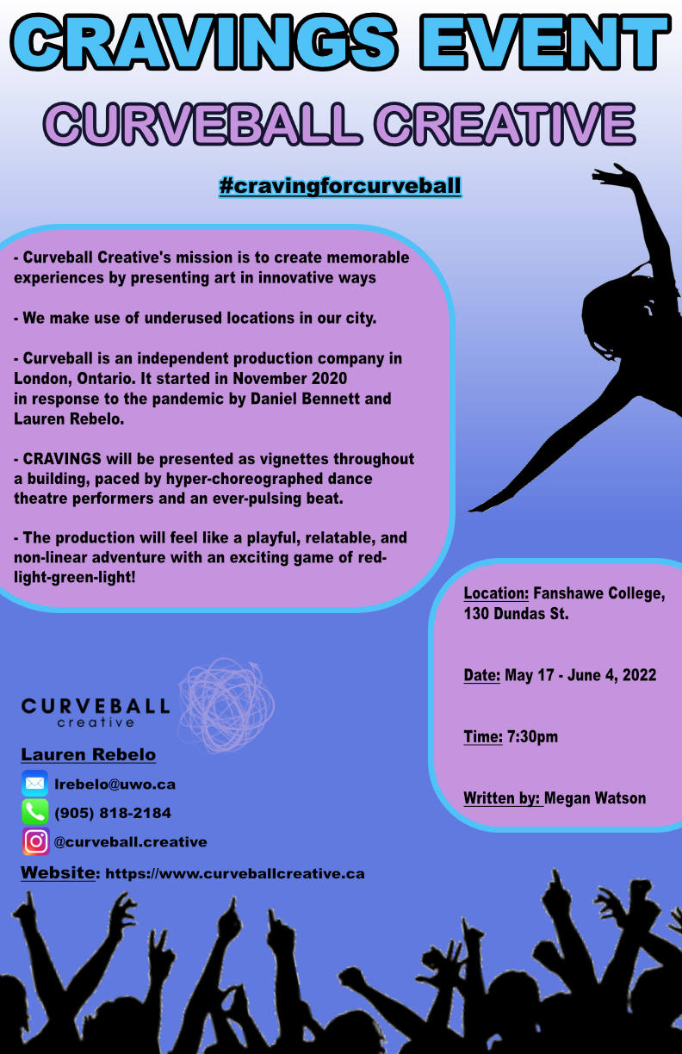
20/104
Notes:
sadams88_poster.jpg

Slide 21

21/104
Notes:
rcorcor6_poster.jpg

Slide 22

22/104
Notes:
rchunar2_poster.jpg

Slide 23
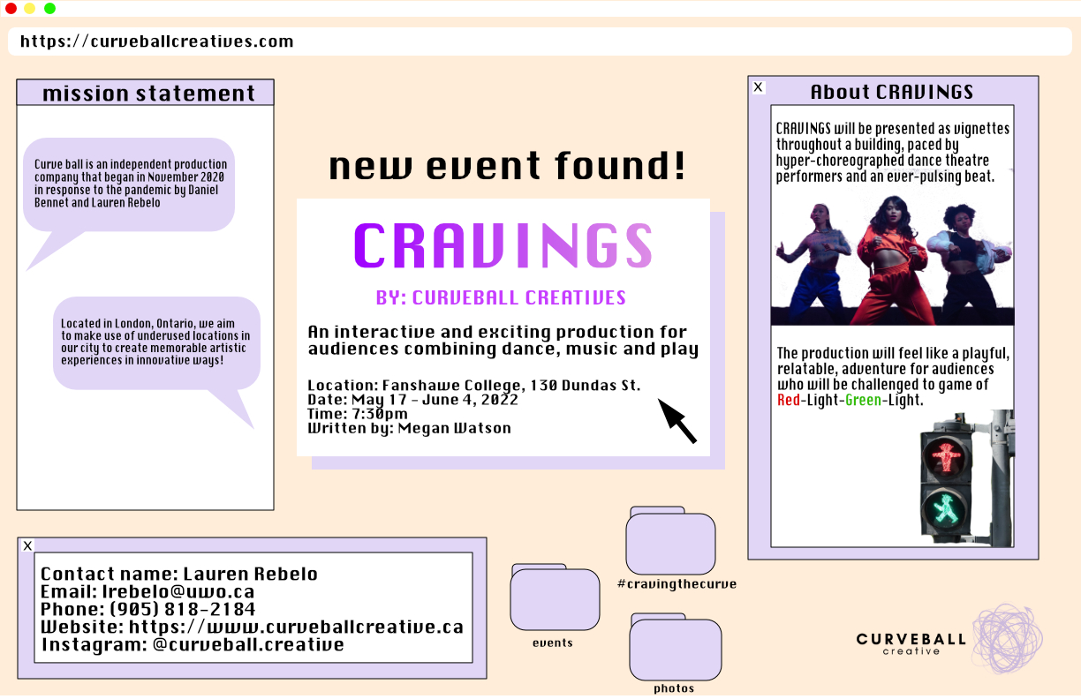
23/104
Notes:
rcao59_poster.jpg

Slide 24

24/104
Notes:
rcalotti_poster.jpg

Slide 25

25/104
Notes:
rbiernac_poster.jpg

Slide 26
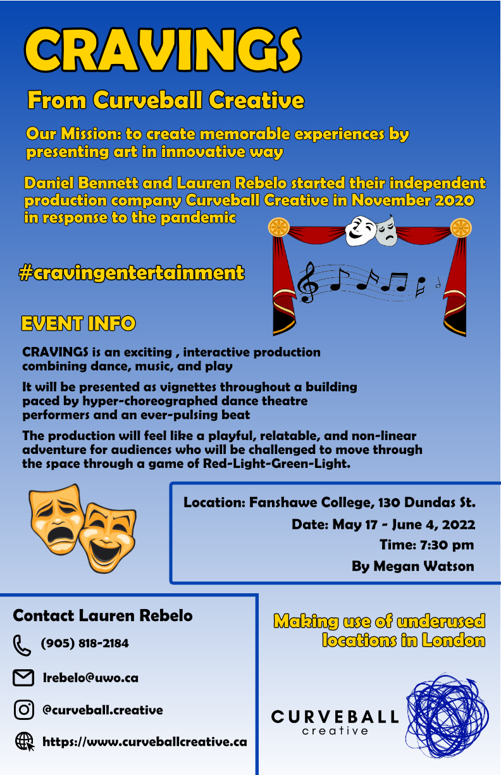
26/104
Notes:
rbeemer3_poster.jpg

Slide 27
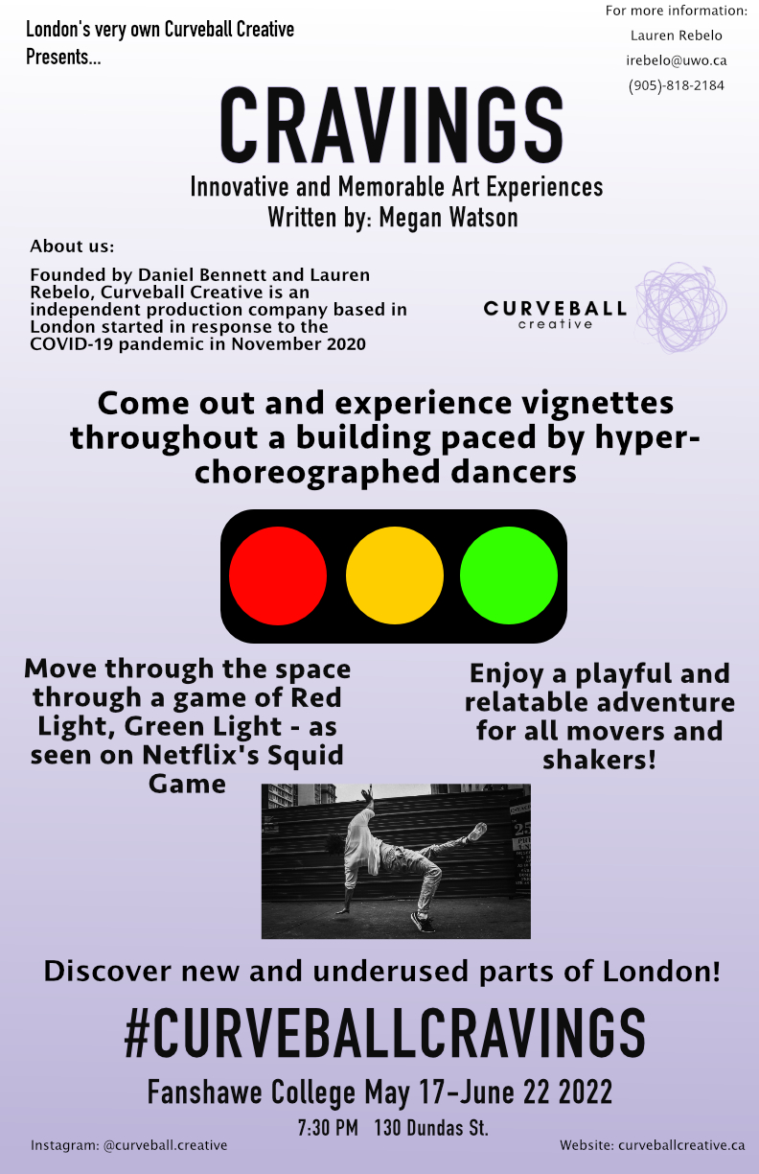
27/104
Notes:
radatia_poster.jpg

Slide 28
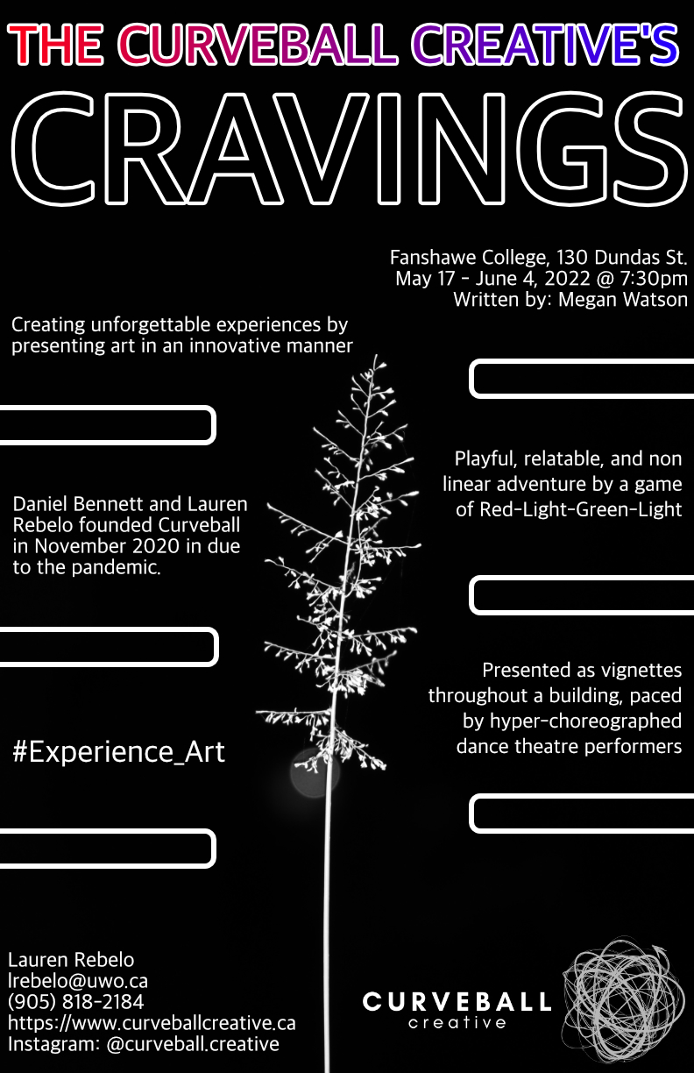
28/104
Notes:
rabuzar_poster.jpg

Slide 29

29/104
Notes:
parora47_poster.jpg

Slide 30

30/104
Notes:
ndsouz27_poster.jpg

Slide 31

31/104
Notes:
nchopr_poster.jpg

Slide 32

32/104
Notes:
nbussey_poster.jpg

Slide 33

33/104
Notes:
nbeaupr_poster.jpg

Slide 34

34/104
Notes:
mdhali32_poster.jpg

Slide 35

35/104
Notes:
mcourt4_poster.jpg

Slide 36

36/104
Notes:
mchiass6_poster.jpg

Slide 37

37/104
Notes:
mchaturv_poster.jpg

Slide 38

38/104
Notes:
malhour3_poster.jpg

Slide 39

39/104
Notes:
mabouze6_poster.jpg

Slide 40

40/104
Notes:
ldenni3_poster.jpg

Slide 41

41/104
Notes:
ldang24_poster.jpg

Slide 42
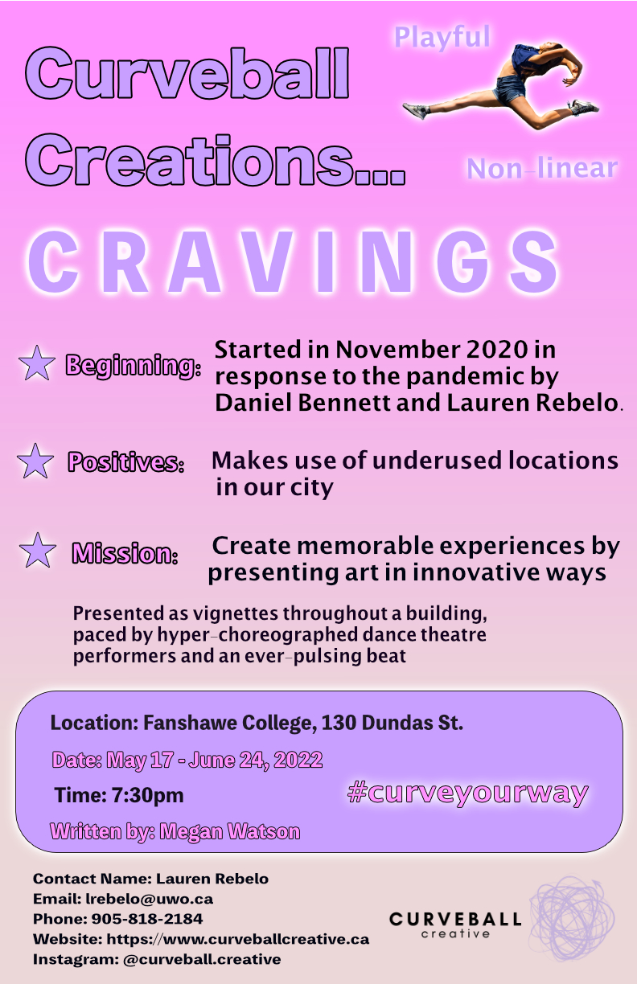
42/104
Notes:
lcolmer_poster.jpg

Slide 43

43/104
Notes:
laljall_poster.jpg

Slide 44

44/104
Notes:
kday33_poster.jpg

Slide 45

45/104
Notes:
kboersm4_poster.jpg

Slide 46
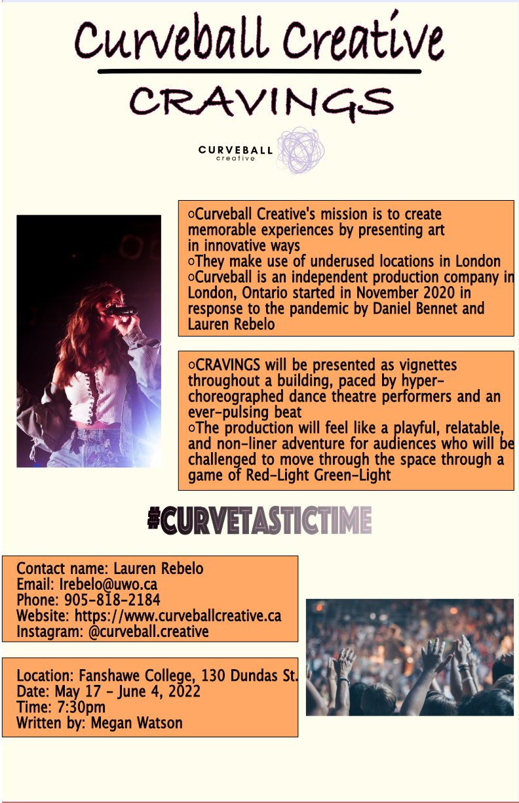
46/104
Notes:
karora48_poster.jpg

Slide 47

47/104
Notes:
kallan42_poster.jpg

Slide 48
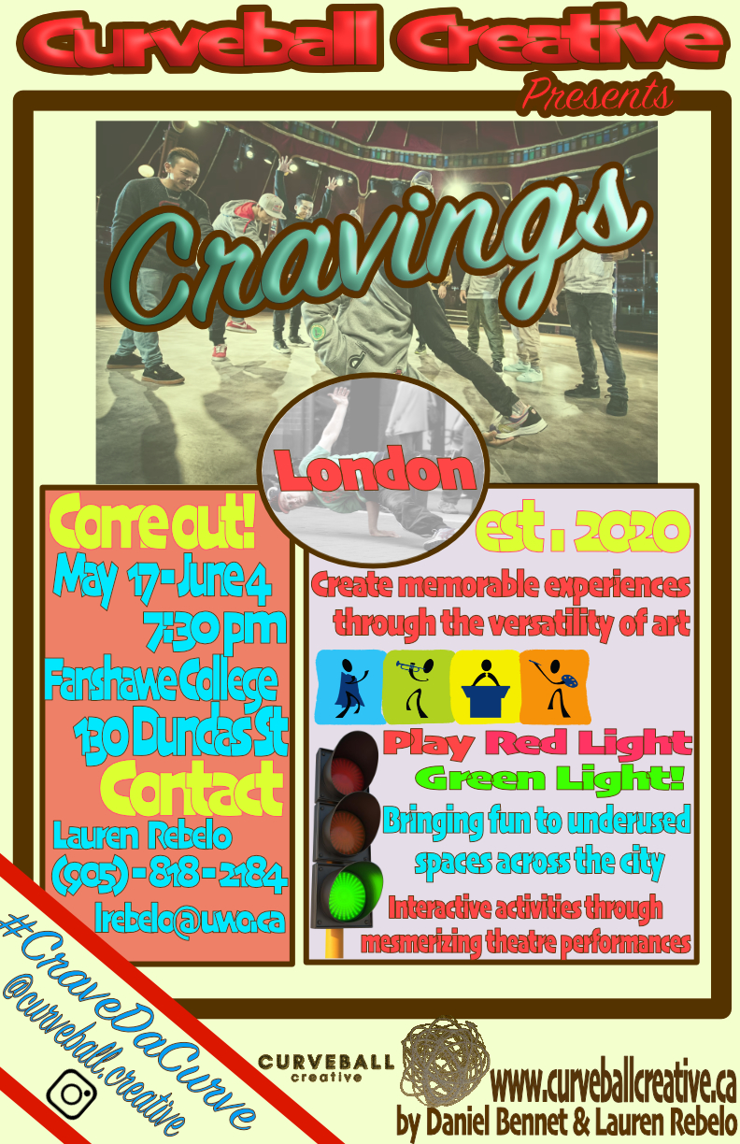
48/104
Notes:
kahmad6_poster.jpg

Slide 49

49/104
Notes:
kadekal_poster.jpg

Slide 50

50/104
Notes:
jdeep_poster.jpg

Slide 51

51/104
Notes:
jche888_poster.jpg

Slide 52

52/104
Notes:
jbouk2_poster.jpg

Slide 53

53/104
Notes:
jbitton3_poster.jpg

Slide 54

54/104
Notes:
jbende9_poster.jpg

Slide 55
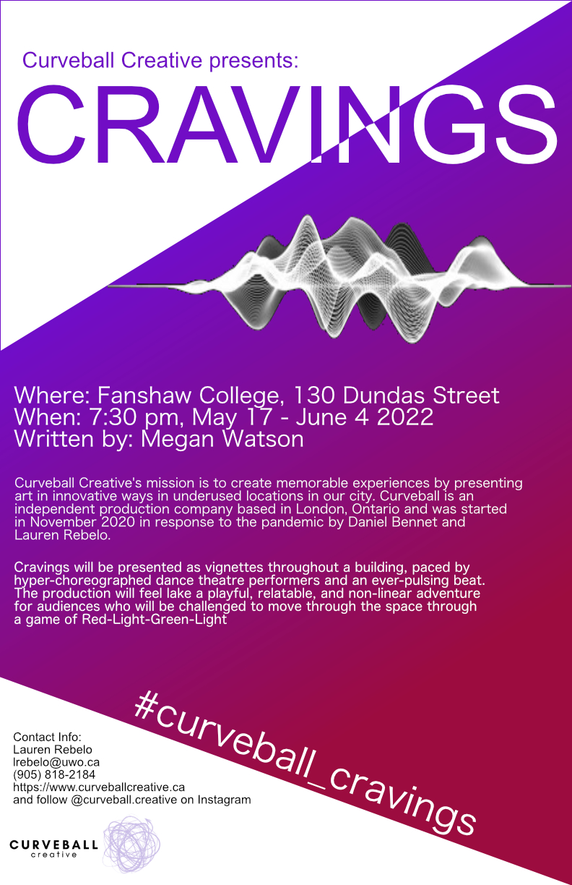
55/104
Notes:
jbarke43_poster.jpg

Slide 56

56/104
Notes:
jbao33_poster.jpg

Slide 57

57/104
Notes:
jbajwa24_poster.jpg

Slide 58

58/104
Notes:
jbaileyh_poster.jpg

Slide 59

59/104
Notes:
jahmar_poster.jpg

Slide 60

60/104
Notes:
jagozzi_poster.jpg

Slide 61
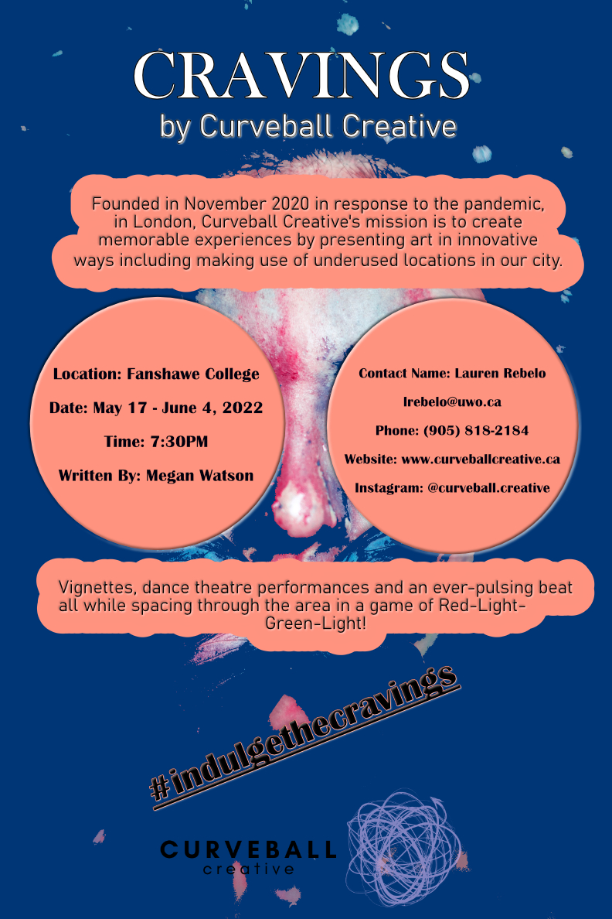
61/104
Notes:
jabyputh_poster.jpg

Slide 62

62/104
Notes:
icostach_poster.jpg

Slide 63

63/104
Notes:
ichoudh_poster.jpg

Slide 64
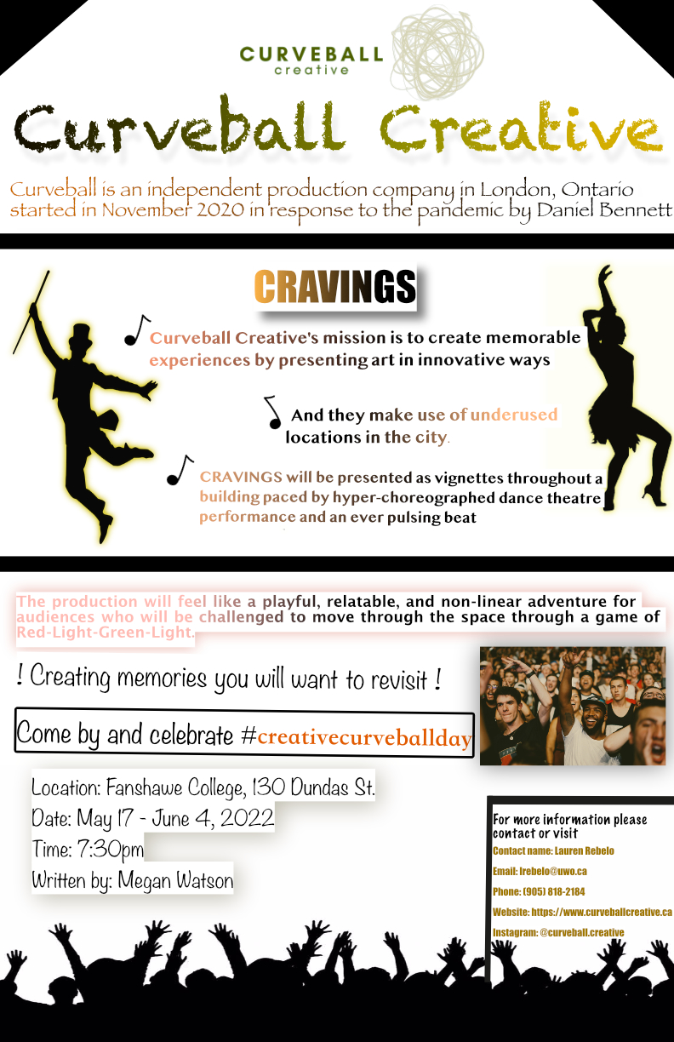
64/104
Notes:
hdhali48_poster.jpg

Slide 65

65/104
Notes:
hbaksh_poster.jpg

Slide 66
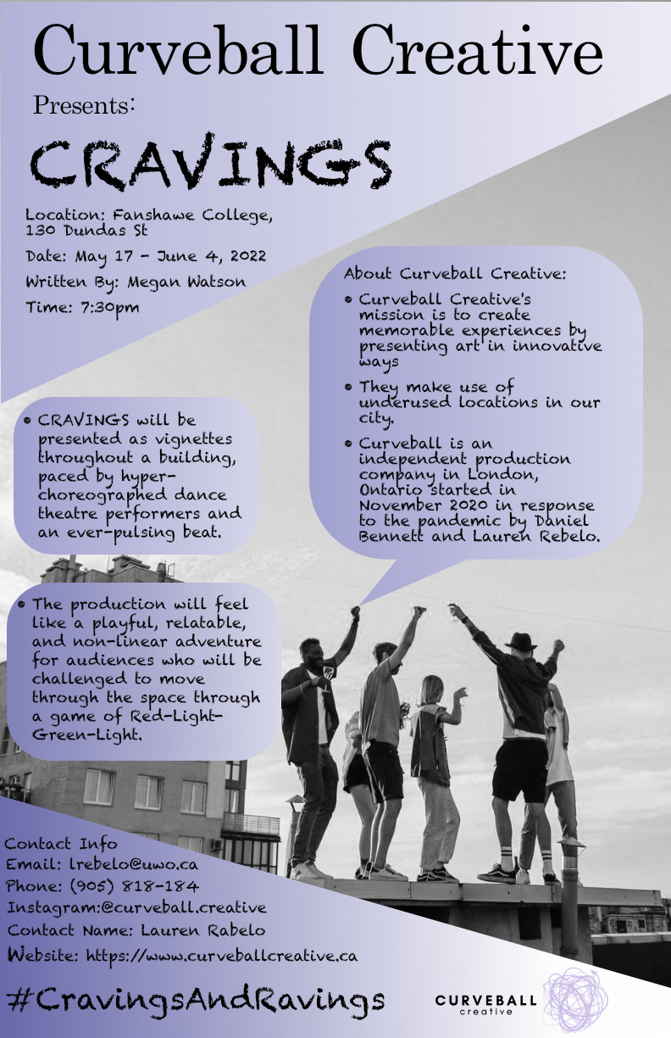
66/104
Notes:
hawogu_poster.jpg

Slide 67

67/104
Notes:
gdammiya_poster.jpg

Slide 68
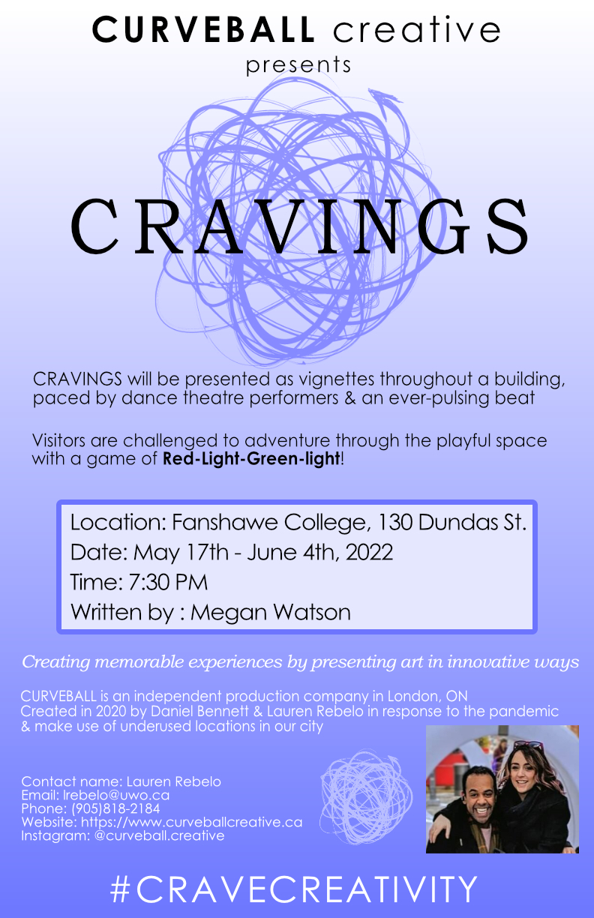
68/104
Notes:
gbuchan7_poster.jpg

Slide 69

69/104
Notes:
fdevine2_poster.jpg

Slide 70
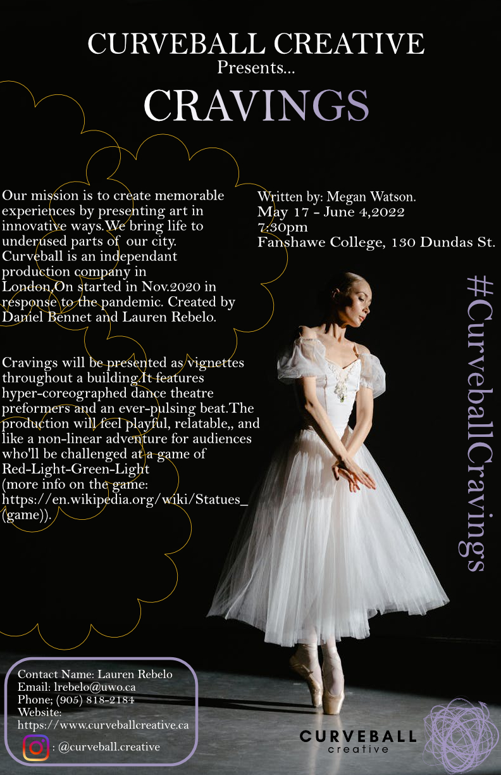
70/104
Notes:
fdakkak2_poster.jpg

Slide 71

71/104
Notes:
fbala_poster.jpg

Slide 72

72/104
Notes:
fahmad55_poster.jpg

Slide 73
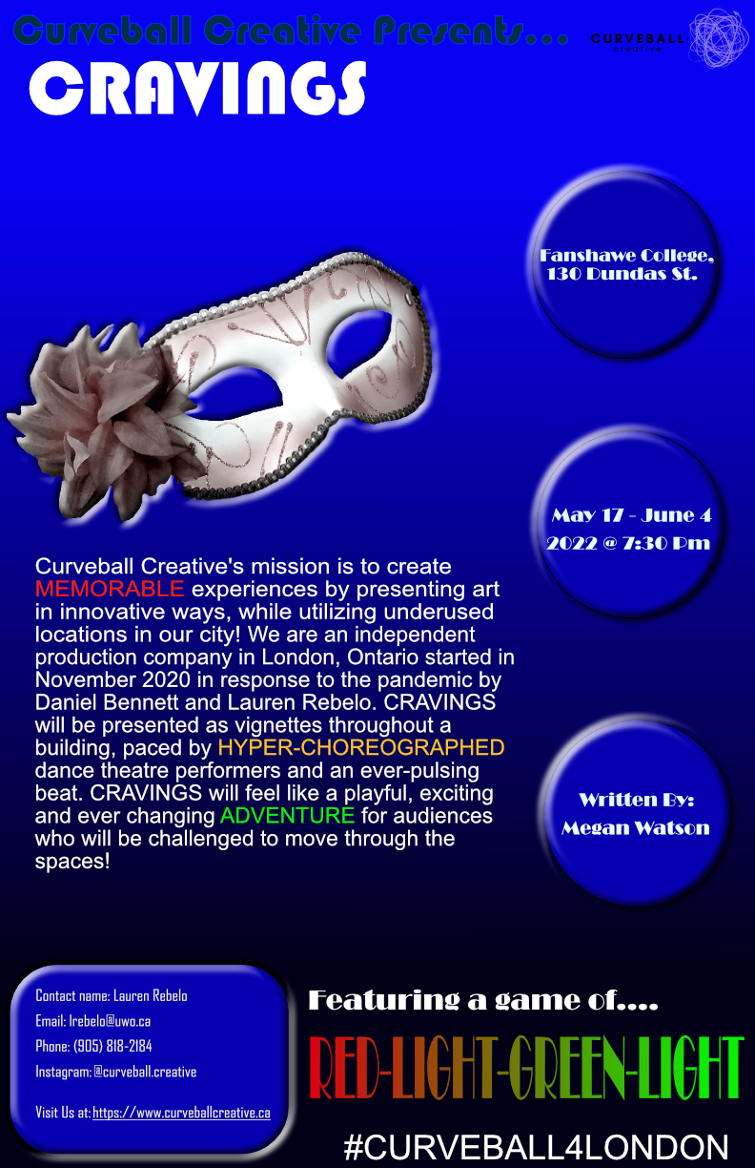
73/104
Notes:
edawso_poster.jpg

Slide 74

74/104
Notes:
ebeach_poster.jpg

Slide 75

75/104
Notes:
eakopian_poster.jpg

Slide 76
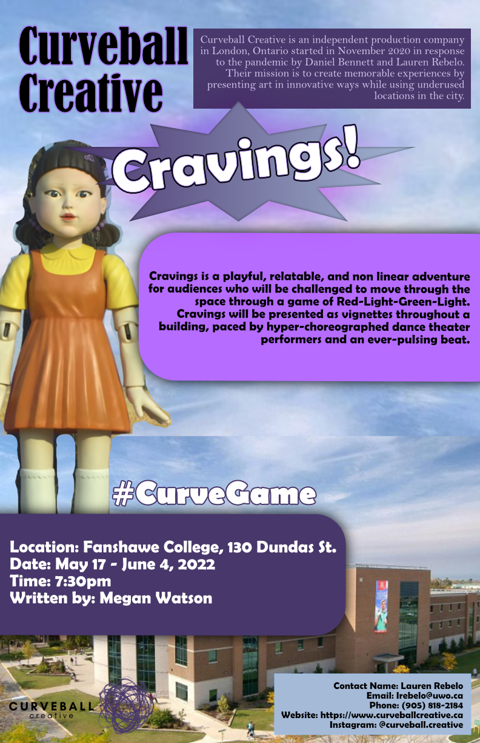
76/104
Notes:
eagbojo_poster.jpg

Slide 77

77/104
Notes:
ddeveril_poster.jpg

Slide 78

78/104
Notes:
dblack47_poster.jpg

Slide 79

79/104
Notes:
ccustanc_poster.jpg

Slide 80

80/104
Notes:
ccoffeng_poster.jpg

Slide 81

81/104
Notes:
ccericol_poster.jpg

Slide 82
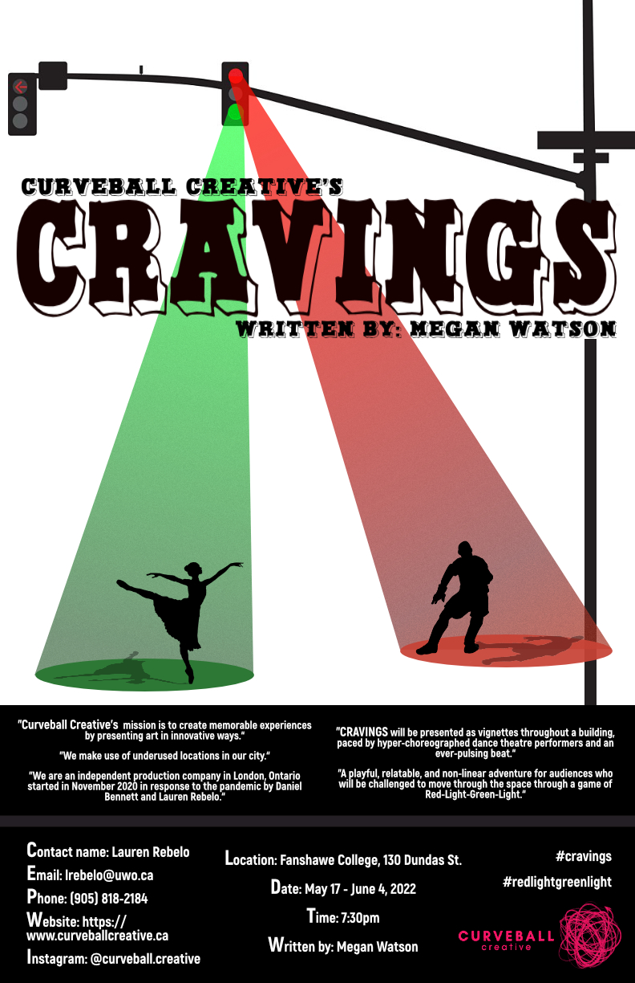
82/104
Notes:
ccao66_poster.jpg

Slide 83
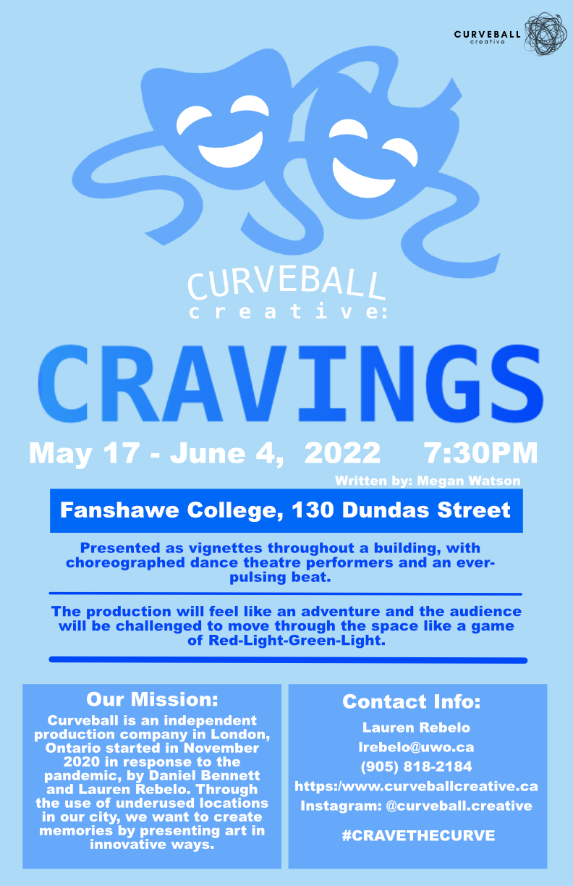
83/104
Notes:
ccannon4_poster.jpg

Slide 84
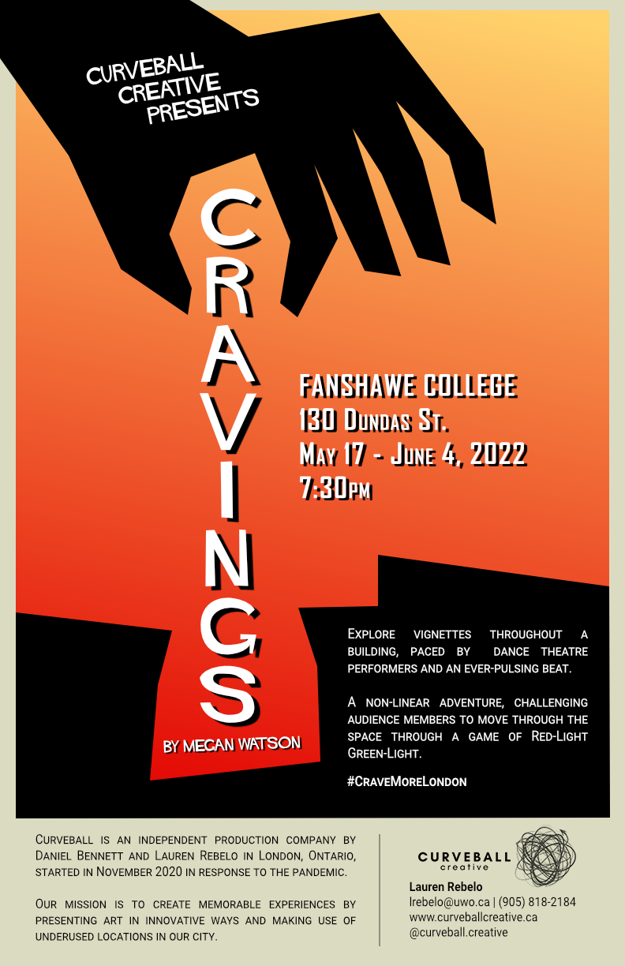
84/104
Notes:
ccai49_poster.jpg

Slide 85

85/104
Notes:
cburnes_poster.jpg

Slide 86
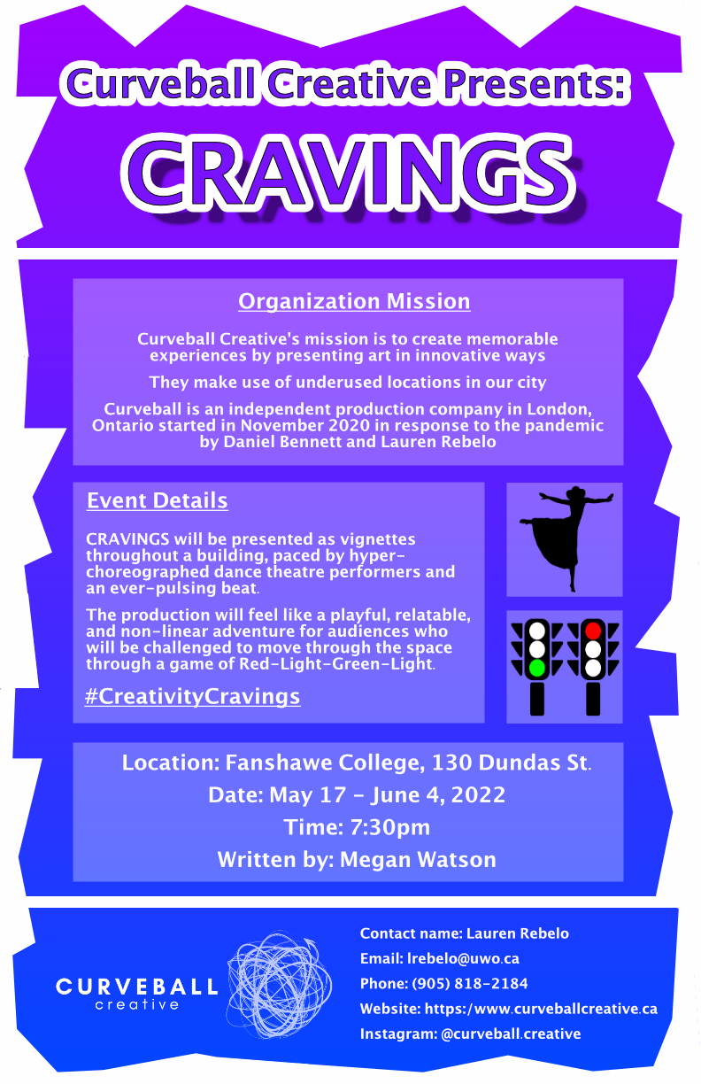
86/104
Notes:
cbontis_poster.jpg

Slide 87

87/104
Notes:
bdalpath_poster.jpg

Slide 88
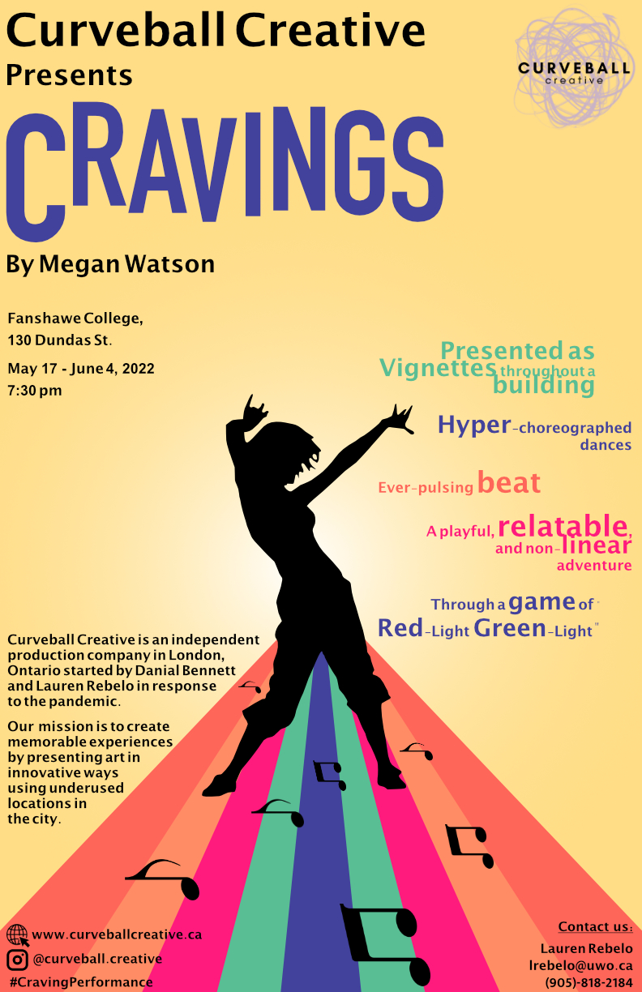
88/104
Notes:
bchilds3_poster.jpg

Slide 89

89/104
Notes:
bchan294_poster.jpg

Slide 90
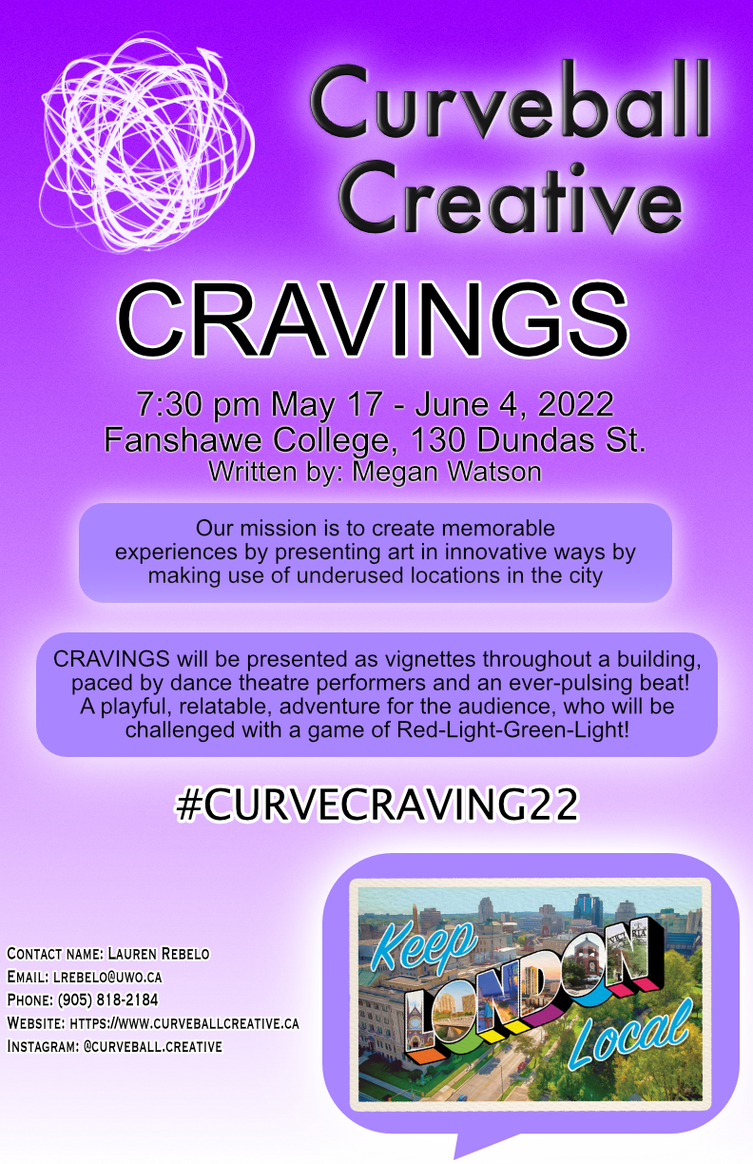
90/104
Notes:
bbabine3_poster.jpg

Slide 91
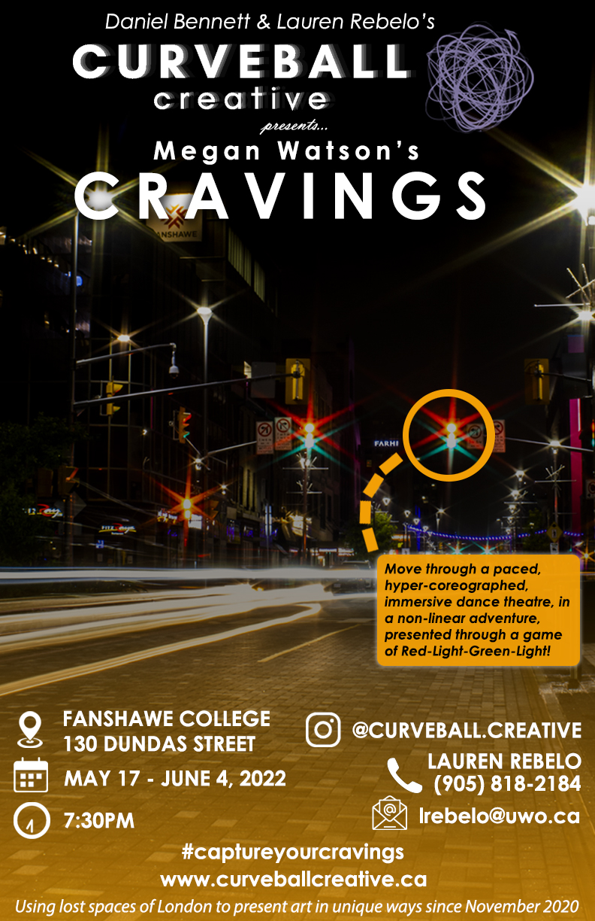
91/104
Notes:
adavi25_poster.jpg

Slide 92

92/104
Notes:
acolo_poster.jpg

Slide 93

93/104
Notes:
achuwong_poster.jpg

Slide 94

94/104
Notes:
achri7_poster.jpg

Slide 95

95/104
Notes:
abrownl4_poster.jpg

Slide 96
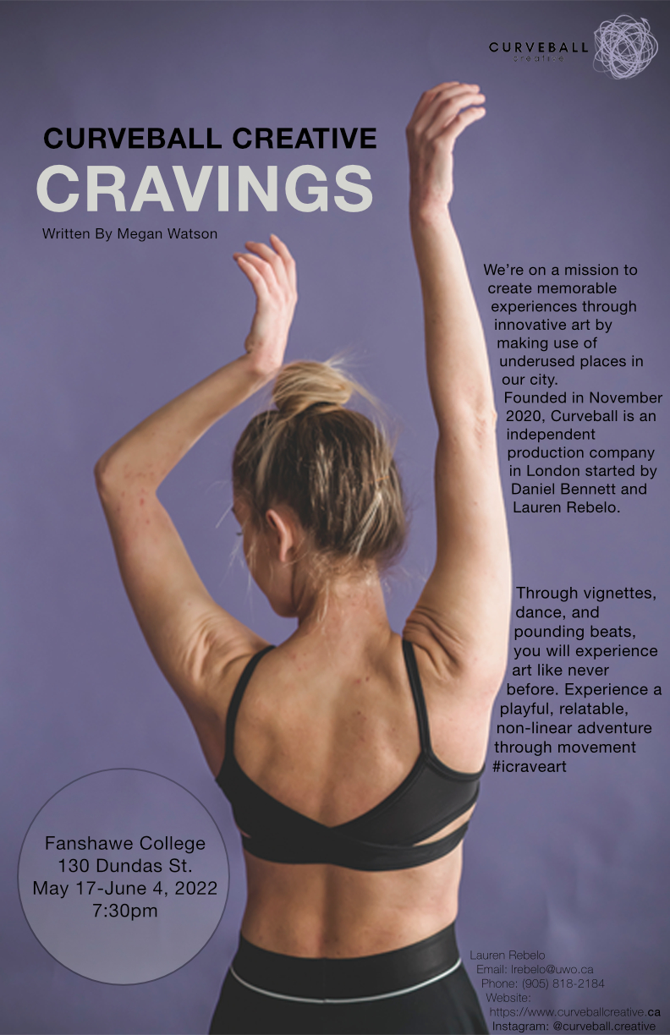
96/104
Notes:
abrooke2_poster.jpg

Slide 97

97/104
Notes:
abosco5_poster.jpg

Slide 98
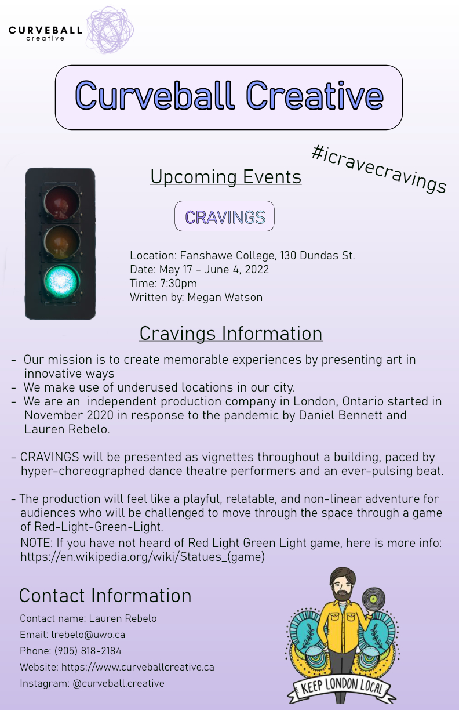
98/104
Notes:
abezaire_poster.jpg

Slide 99

99/104
Notes:
abegeta_poster.jpg

Slide 100

100/104
Notes:
abaptis7_poster.jpg

Slide 101

101/104
Notes:
abandoo2_poster.jpg

Slide 102
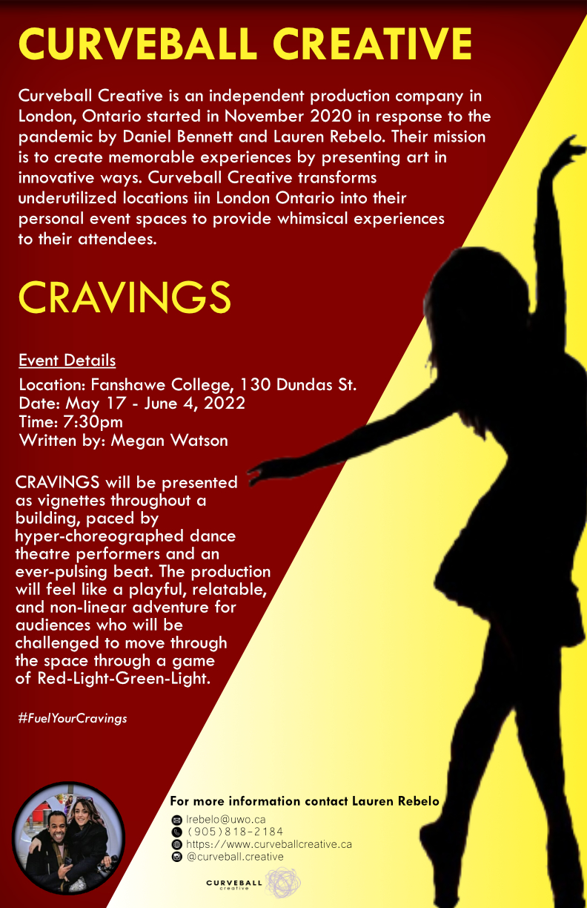
102/104
Notes:
aaul_poster.jpg

Slide 103

103/104
Notes:
aanil3_poster.jpg

Slide 104
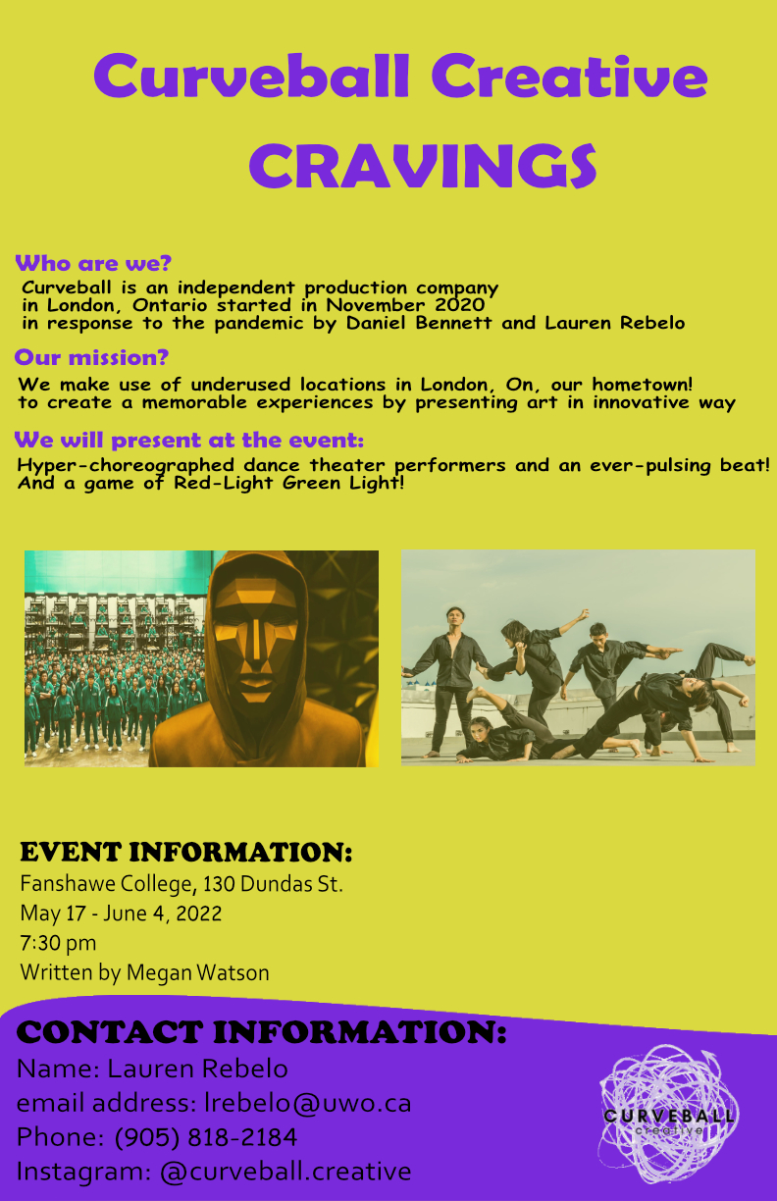
104/104
Notes:
aalgarmo_poster.jpg

Slide 105

105/104
Notes:
aaladl_poster.jpg

